Slide 1

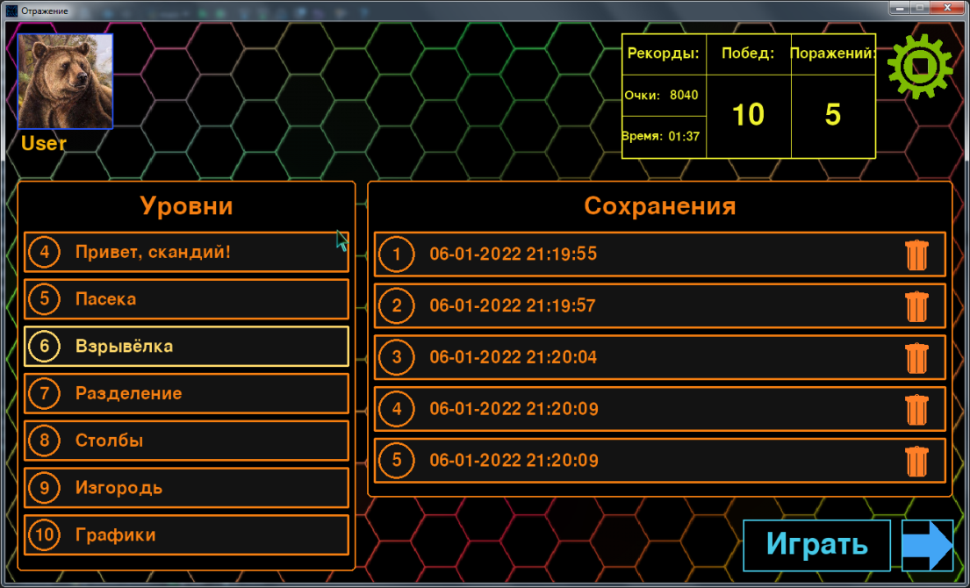
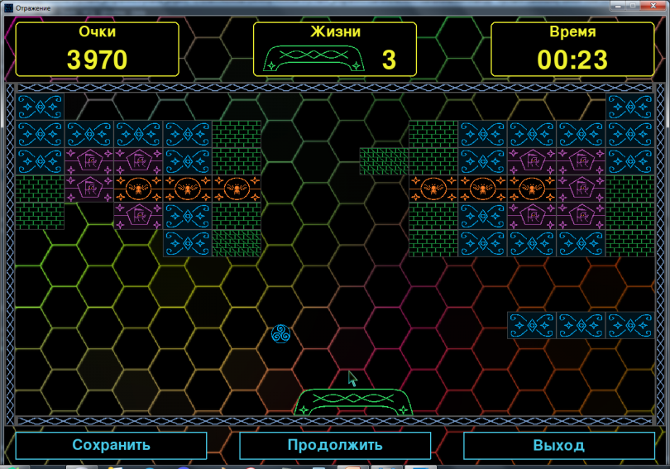
Игра “Отражение”
Авторы: София Гусева,
Ростислав Шишмарев

Slide 2
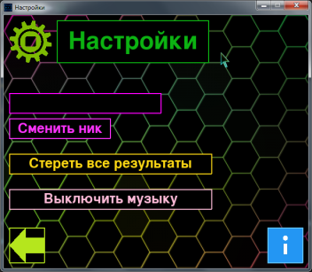
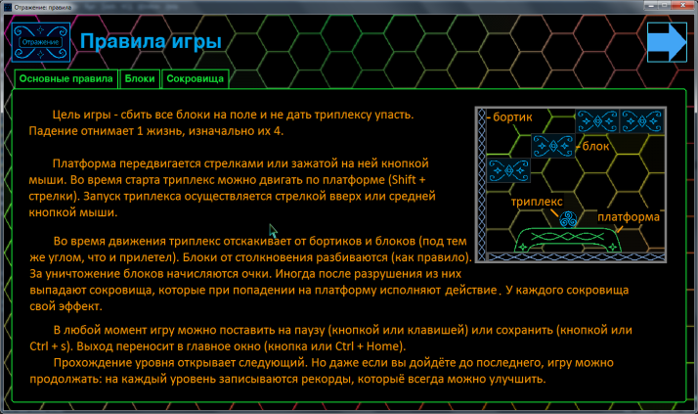
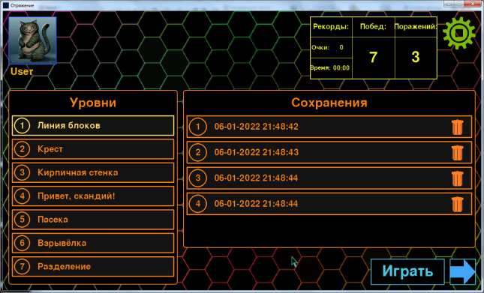
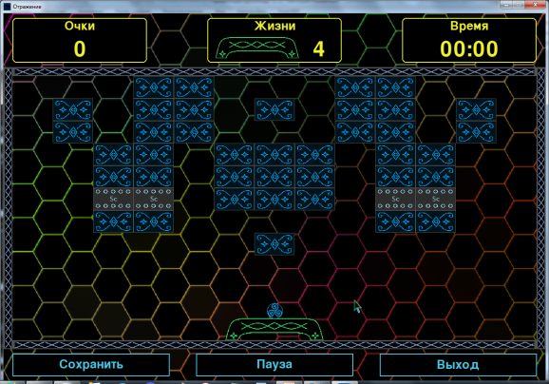
Идея проекта
“Отражение” – аркадная игра, увлекающая с первого старта. Основная цель – сбить все блоки, не дав шарику упасть. Кажется, что это просто, но со временем добавляются всё новые эффекты во всевозможных комбинациях.
Также предоставляются функции сохранения незаконченных прохождений, отображение рекордов, настройки (ник, музыка и др.), а также окно информации.
Настройки
Главное окно
Информация
Игровое окно

Slide 3
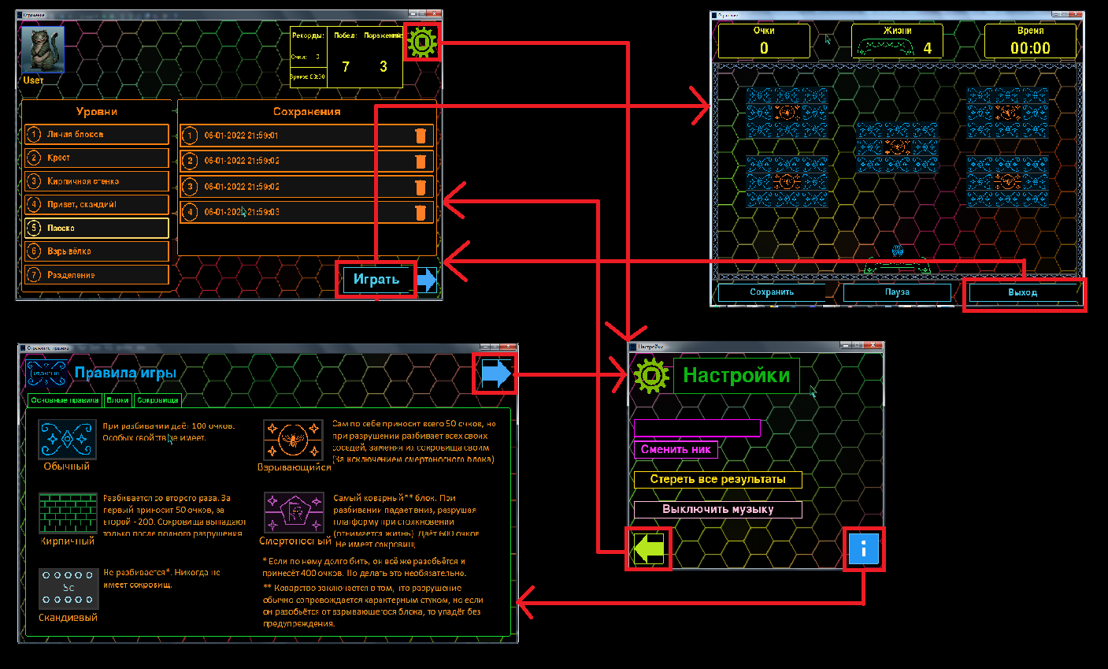
Реализация игры

Slide 4
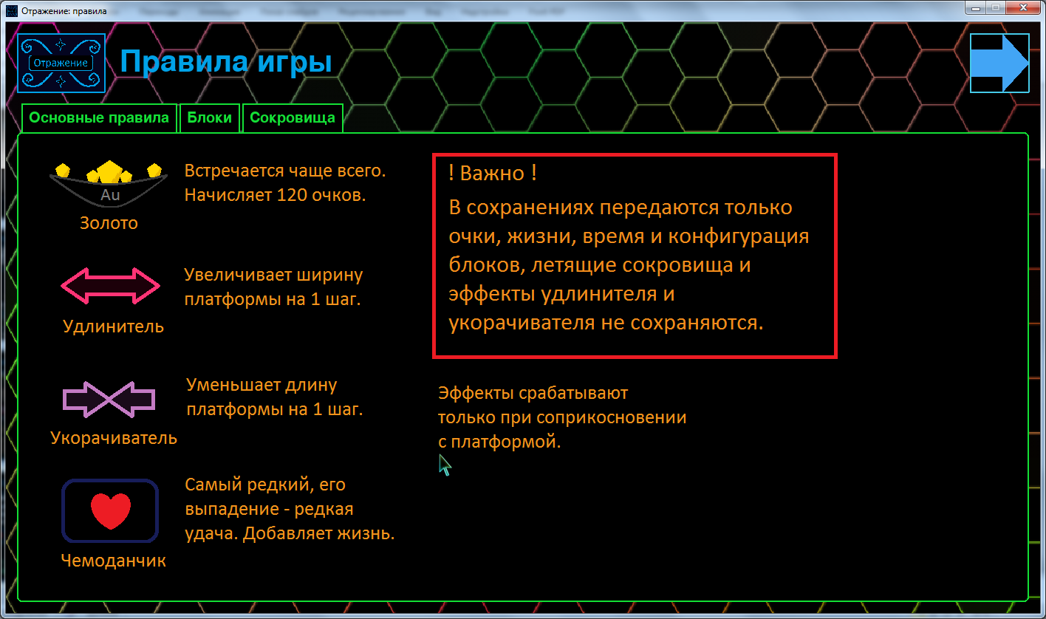

Заключение
В качестве развития можно расширить функцию сохранения и добавлять новые уровни: благодаря гибкости реализации, их можно сделать сколько угодно.
На этом всё.

